Slide 1
Prévention des inondations en milieu urbain
L’accélération du dérèglement climatique a mené à la multiplication de catastrophes naturelles. Comment y remédier?
N° d’inscription 36636 (Haudegond Arthur)

Slide 2
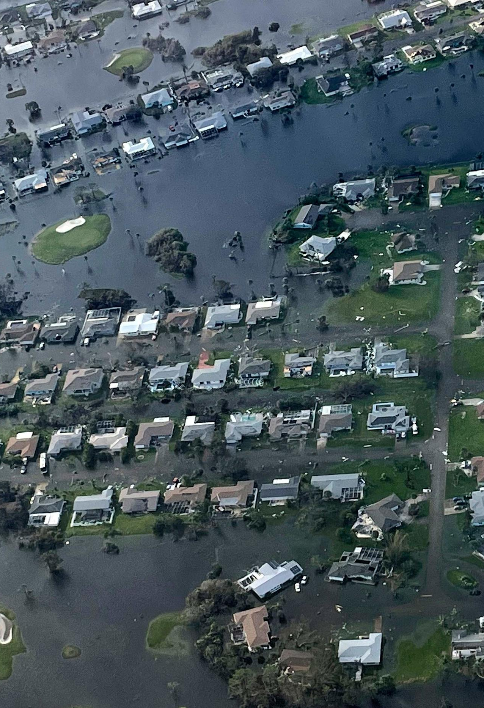
Problème étudié
-Catastrophe naturelle
-Inondation
-Modélisation
Ouragan Ian, Le Parisien, 29/09/2022

Slide 3
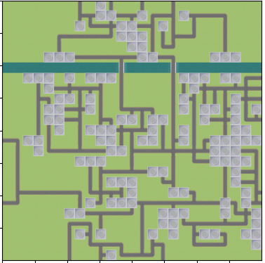
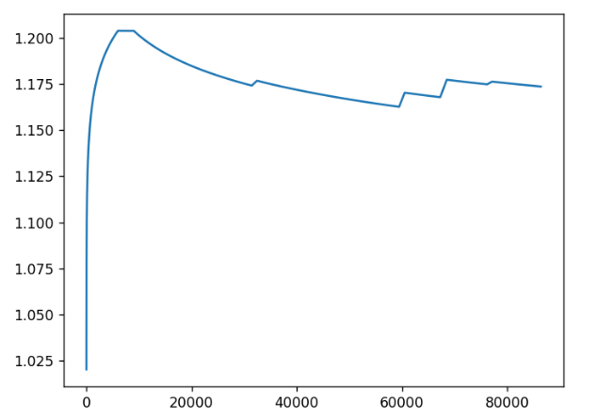
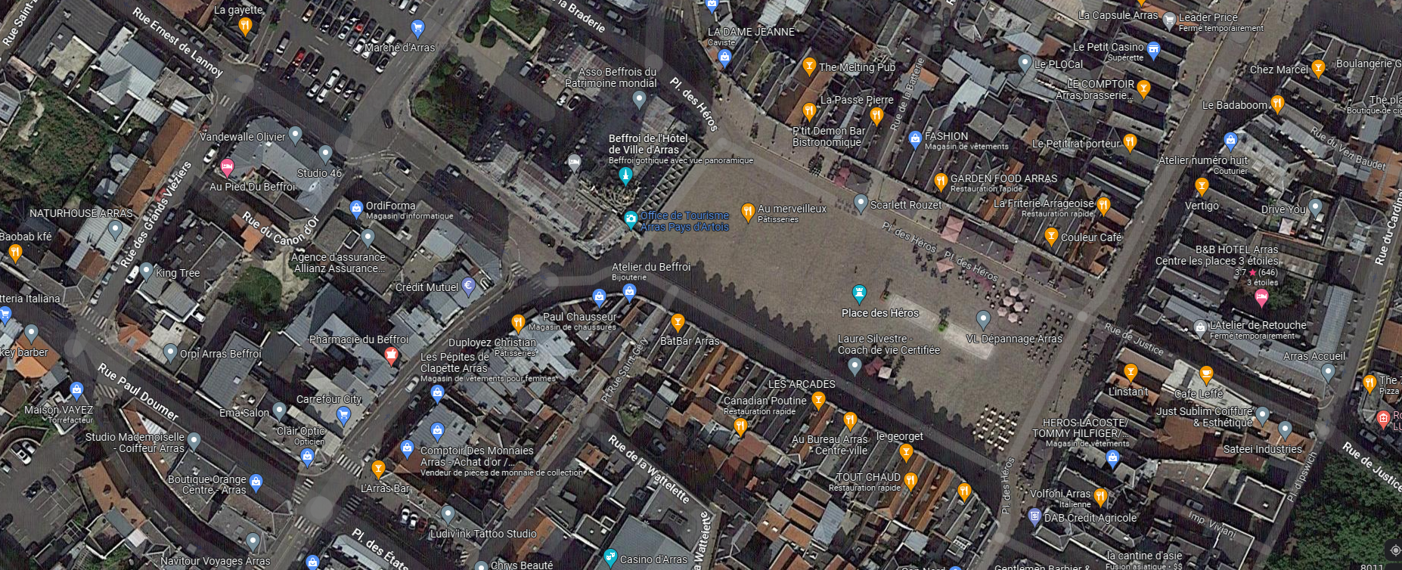
Plan d’approche du problème
Arras, vu aérienne, Google Map
Modélisation d’une
Ville(travail personnel)
Adaptation du
modèle pour
simuler l’eau
(travail de groupe)
Recherche de solution

Slide 4
Modélisation informatique de la ville

Slide 5
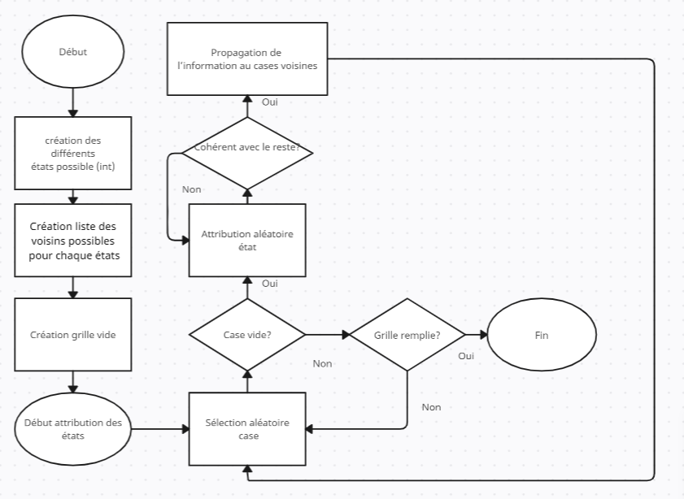
Idée de l’algorithme de base
-Création grille vide
-Attribution des états des cases de la ville de manière aléatoire
-Pas de non sens dans la grille

Slide 6

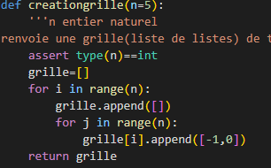
Implémentation de l’algorithme de base
-Création de liste de liste (grille) à l’état initial
-Ajout des éléments de la ville de manière procédurale en fonction des états de chaque case de la grille
-Vérification qu’il n’y est pas de contre-sens

Slide 7
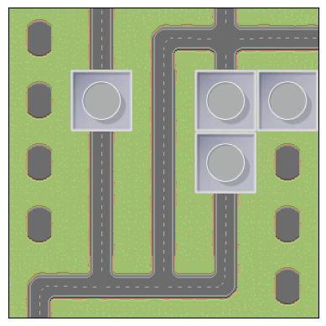
Implémentation des routes
Initialisation: -Sélection d’une case aléatoire -attribution d’état à intersection à 4directions
Continuation:
-fonction récursive sur une case de route -continue la route selon ses voisins possibles -si non-sens dans la génération, remplace route par quartier résidentiel

Slide 8
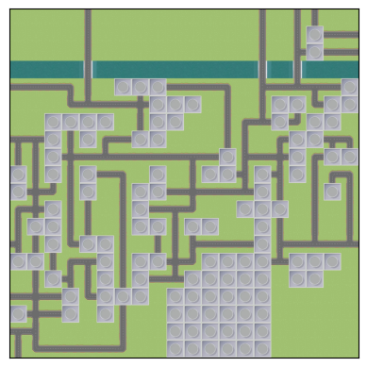
Finalisation
-Ajout de la rivière
-Continue quartiers résidentiel de façon récursive
-remplace case vide par espace vert (pas encore urbanisé)

Slide 9
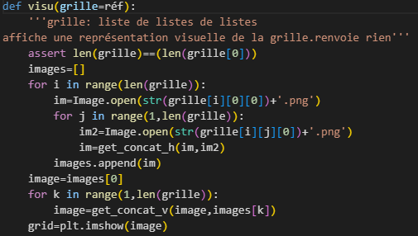
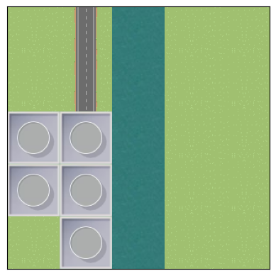
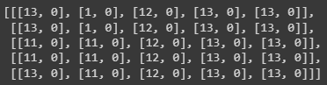
Affichage
Chaque état à sa propre image.
1) Pour chaque ligne, concatène les images des 2 premières cases ensemble, puis concatène les images des cases suivantes.
2)Concatène les images de chaque ligne ensemble
3)On affiche l’image

Slide 10
Modélisation informatique de l’inondation

Slide 11
Modélisation informatique du problème

Slide 12
Limite du modèle

Slide 13
Limites
-Effet de bords
-Ville programmée pour se développer plus vers le haut que vers les autres directions (en particulier la gauche)
-Approche simplifié de la mécanique des fluides.
-Ville plane: pas d’élévation

Slide 14
Merci de votre attention

Slide 15
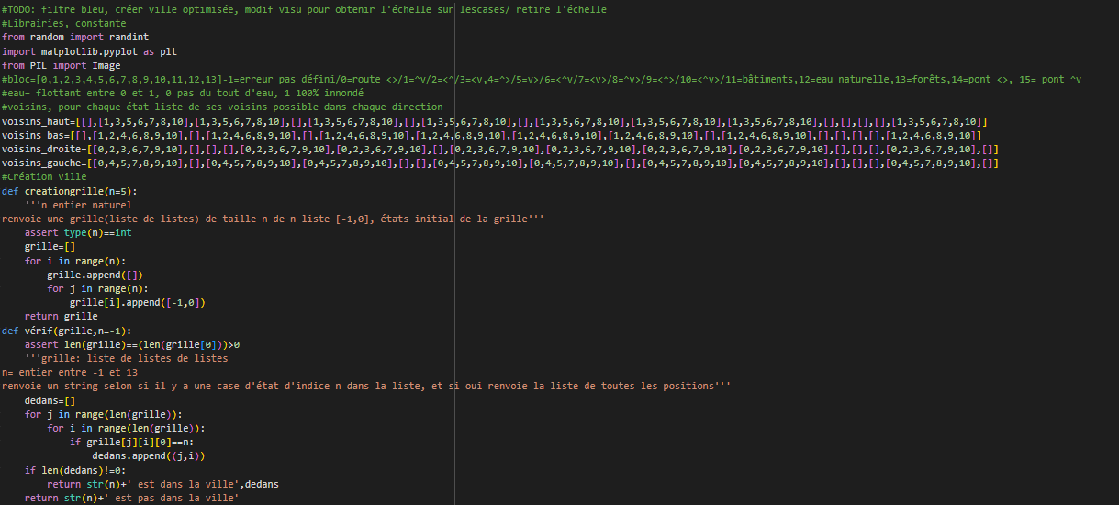

Slide 16
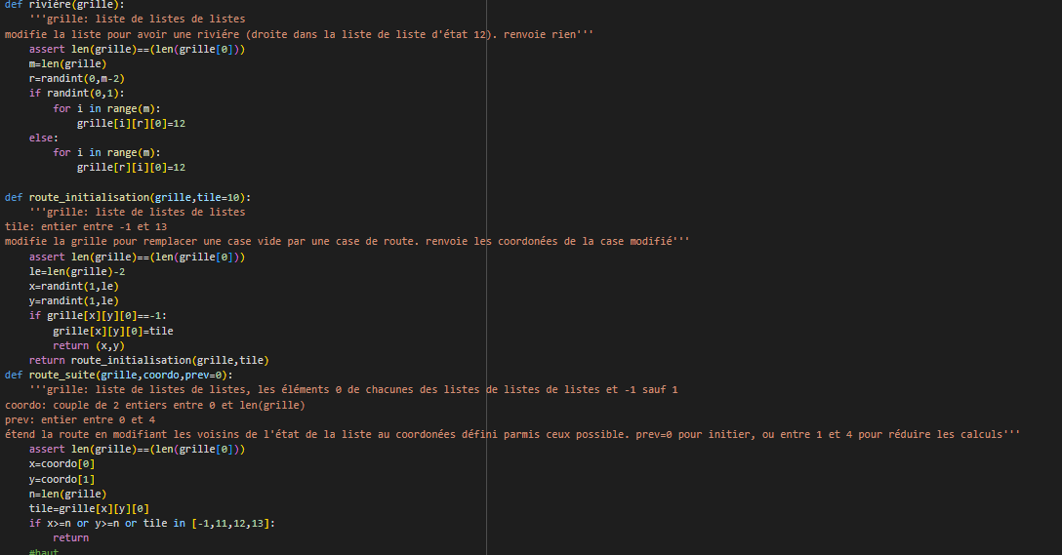

Slide 17
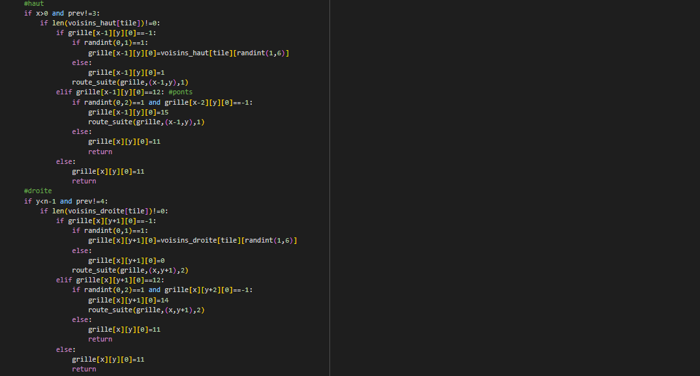

Slide 18
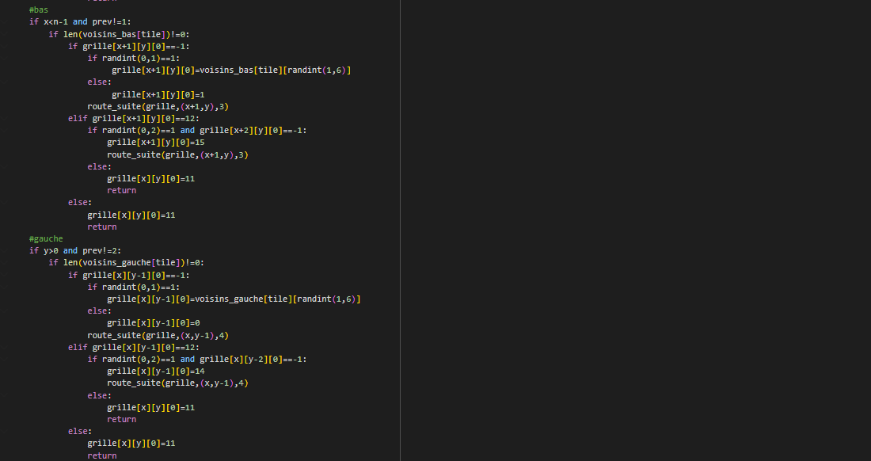

Slide 19
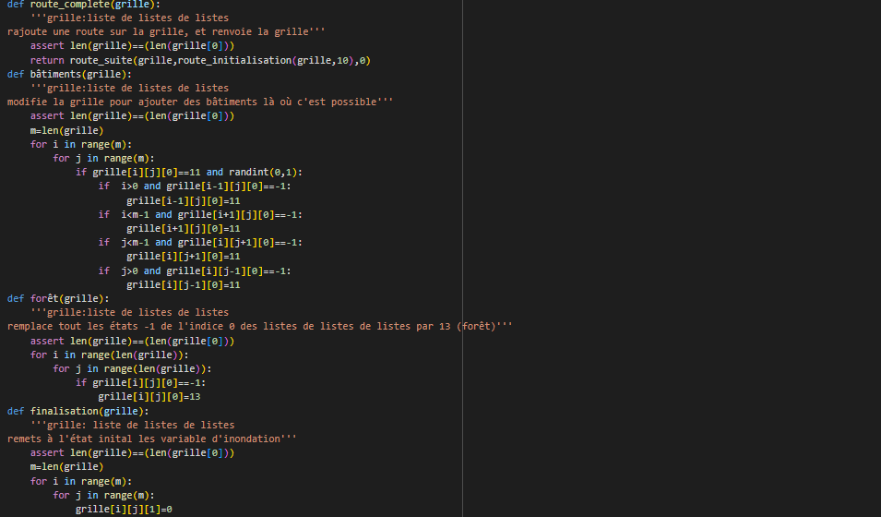

Slide 20
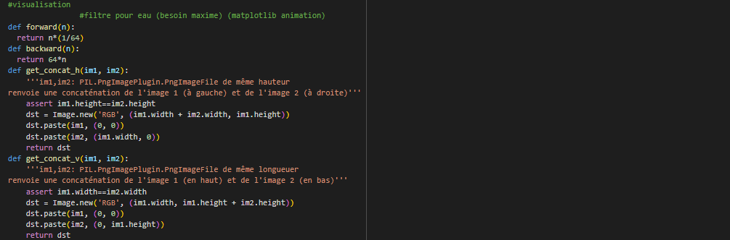

Slide 21
